Slide 1
Австралія

Slide 2
План
Географічне положення
Форма державного правління та устрою
Площа
Кількість населення
Середня густота населення
Рівень урбанізації населення
Тип відтворення населення
Національний склад населення
Основні корисні копалини
Провідні галузі промисловості
Провідні СГ
Види транспорту
Експорт
Імпорт

Slide 3
Географічне положення
Австралія розташована на Австралійському материку, острові Тасманія та ряді інших малих островів у Тихому та Індійському океанах. З півночі омивається Тіморським та Арафурським морями і протокою Торреса; на сході - Кораловим і Тасмановим морями; на півдні - протокою Басса й Індійським океаном; на заході - Індійським океаном. Австралійському Союзу належать також острови Картьє та Ешмор, острів Різдва, Кокосові острови, острови Херд, Макдональд і Норфолк.

Slide 4
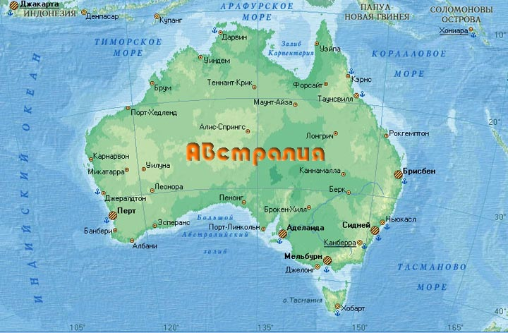

Slide 5
Вздовж північно-східного узбережжя Австралії — Великий Бар'єрний риф. Схі­дну частину Австралії займає Великий Вододільний хребет (висота до 2230 м, гора Косцюшко, вища точка Австралії). Середня частина Авст­ралії — низовина із западиною, зайнятою оз. Ейр, західна частина — плоскогір'я (400—500 м) з окремими хребтами і столовими горами. Значна части­на Австралії лежить у тропіках, північ — у субекваторіальних широтах, південний захід — у субтропіках

Slide 6
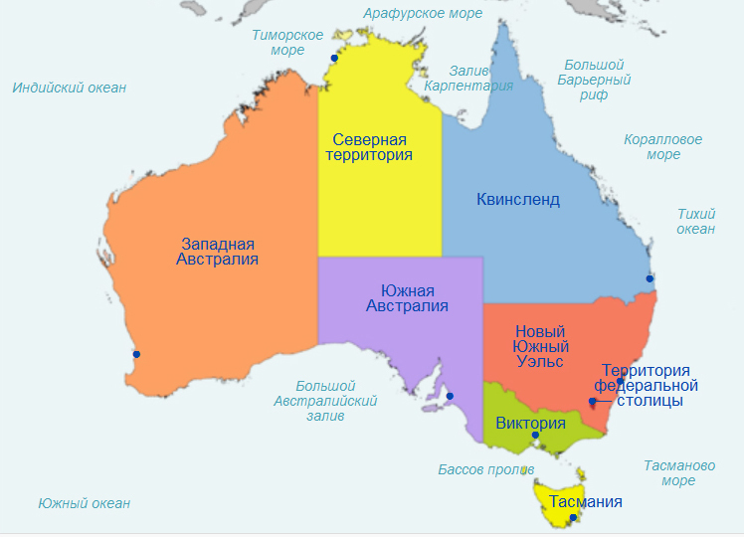
Форма державного правління та устрою
Австралія - федерація, яка включає шість штатів і дві території: Новий Південний Уельс Вікторія , Квінсленд , Південна Австралія, Західна Австралія, Тасманія, Північна територія, Австралійська столична територія.

Slide 7
Площа: 7 686 850 км²
Кількість населення: 21 507 717
Середня густота населення: 2 8/км²
Рівень урбанізації населення: 83%

Slide 8
Тип відтворення населення
Для регіону характерний перший тип відтворення населення.

Slide 9
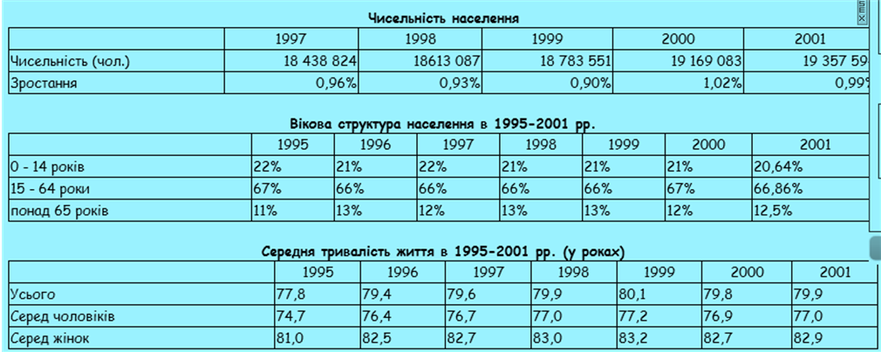
Національний склад населення
Сучасне населення Австралії сформувалось за рахунок емігрантів. Аборигенів або нищили, або заганяли в найнесприятливіші для життя місця. Зараз їхня частка не перевищує 1,5 %. 92% — європейці, 7 % — азіати.

Slide 10
Основні корисні копалини
В Австралії є значні й різноманітні поклади корисних копалин. Найбільші родовища зосереджені на Австралійській платформі. Фундамент Австралійської платформи вміщує значні родовища золота (Західна Австралія), поліметалевих і уранових руд, бокситів (Західний Квінсленд та ін.), протерозойський осадовий чохол багатий на родовища залізних руд (хребет Хамерслі в Західній Австралії та ін.). Руди металів залягають також на сході материка, в горах.

Slide 11
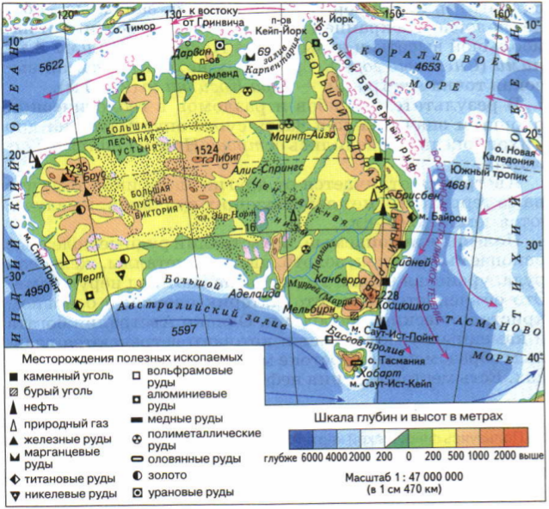

Slide 12
Провідні галузі промисловості
Розвиваються чорна і кольорова металургія, нафтопереробна й нафтохімічна промисловість. Найбільш розвинуті: машинобудування (електротехнічне й радіоелектронне, станко- і локомотивобудування, автомобілебудування), хімічна (виробництво сірчаної кислоти, суперфосфату, синтетичного каучуку, пластмас), харчова промисловість, продукція якої (м'ясо, борошно, молочні консерви, олія й ін.) іде головним чином на експорт.

Slide 13
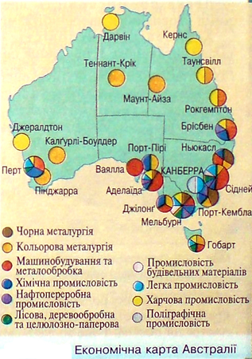

Slide 14
Провідні СГ
Сільське господарство високотоварне. Панує велике землеволодіння. Близько 2/3 вартості сільськогосподарської продукції дає тваринництво. За поголів'ям овець і настрижу вовни Австралія займає одне з провідних місць у світі. Оброблювані землі — близько 6 % території, луги й пасовища — 59 %, близько 1/2 ріллі під пшеницею.

Slide 15
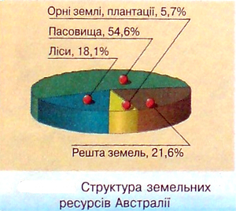

Slide 16
Види транспорту
В здійсненні міжрайонних зв'язків провідна роль належить залізничному транспорту. Загальна довжина залізниць —42,4 тис. км. Майже всі залізниці державні. Найбільш забезпечені залізницями пд.-сх. і частково пд.-зх. Райони Австралійського Союзу. Автошляхів — понад 200 тис. км, переважна більшість їх зосереджена у пд.-сх. ч, країни. Тоннаж торгового флоту — 541 тис. т. Найголовніші,порти: Сідней, Мельбурн, Аделаїда, Брісбен, Порт-Огаста, Фрімантл. Повітряний зв'язок здійснюється літаками великих національних та іноземних компаній.

Slide 18
Морські перевезення
За масштабами обороту масових вантажів провідні позиції посідають порти Дампір (залізна руда), Порт-Хедленд (залізна руда), Ньюкасл (кам'яне вугілля і залізна руда) і Хей-Пойнт (кам'яне вугілля). Столиці всіх штатів розташовані на узбережжі і є вантажними портами загального типу. Мельбурн, Сідней, Брісбен і Фрімантл (аванпорт Перта) є найбільшими портами за показниками загального вантажообороту.

Slide 19
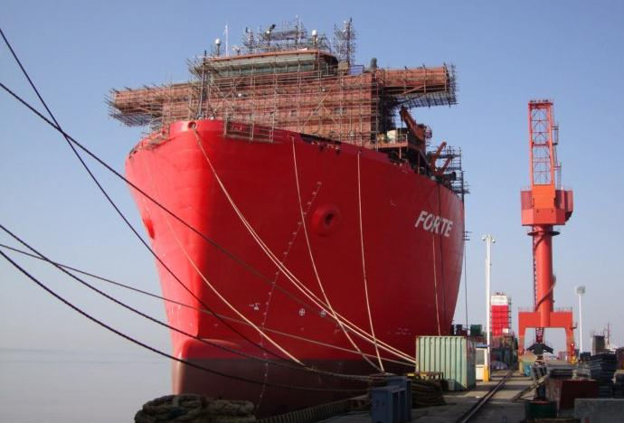

Slide 20
Залізниці
Австралійський уряд розглядав залізниці як засіб освоєння країни. Максимальна довжина – 42 000 км – була досягнута в 1921. Згодом довжина мережі трохи скоротилася, і в 1996 рух підтримувався на державних залізницях загальною довжиною 33 370 км. Крім того, діяли ще приватні лінії, які належали головним чином компаніям з видобутку залізної руди, у тому числі лінія Маунт-Ньюмен довжиною 425 км і лінія Хамерслі довжиною 390 км (обидві в районі Пілбара в Західній Австралії).

Slide 22
Автомобільні дороги
Загальна довжина дорожньої мережі в 1997 становила 803 000 км, але вона розподілена нерівномірно. Достатньою мірою забезпечені дорогами тільки східні, південно-східні і південно-західні райони країни. Лише 40% усіх доріг має тверде покриття - асфальтове або бетонне. Багато доріг лише грубо укочені або мало відрізняються від стежок, інші мають гравійне або пухке кам'яне покриття.

Slide 23
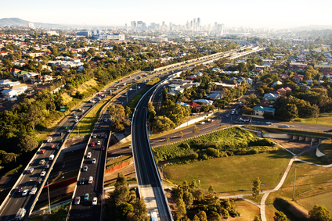

Slide 24
Повітряний транспорт
Розвиток повітряного транспорту в Австралії допоміг налагодити сполучення із зовнішнім світом і всередині країни. На внутрішніх лініях пасажирські перевезення забезпечуються головним чином авіакомпаніями "Куонтас" і "Ансетт". Крім того, міжнародними перевезеннями займалася державна компанія "Куонтас". У 1990-х роках компанії "Куонтас" і "Остреліен ерлайнз" злилися, об'єднана компанія "Куонтас" була приватизована і тепер обслуговує і внутрішні, і міжнародні рейси.

Slide 25
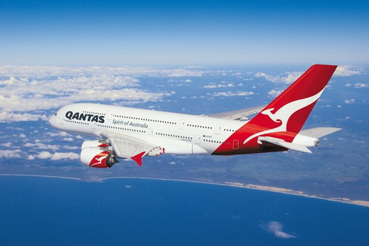

Slide 26
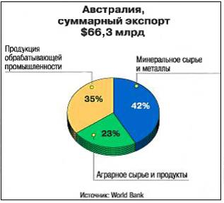
Експорт
Австралія - ​​найбільший у світі виробник (510 тис. тонн в 2005 році - близько 30% світового виробництва) і лідер з експорту вовни.

Slide 27
Крім того, Австралія - ​​найбільший у світі експортер м'яса (1330,6 тис. тонн у 2005 році), насамперед яловичини і телятини. Але особливої ​​рядком у експорті йде вивіз живих овець: щорічно з портів Західної Австралії спеціальні танкери везуть мільйони овець в країни Перської затоки.
Австралія - ​​провідний експортер зерна, цукру і фруктів. Разом з Канадою вона ділить друге-третє місця у світовому рейтингу постачальників зерна (15,2 млн тонн).

Slide 28
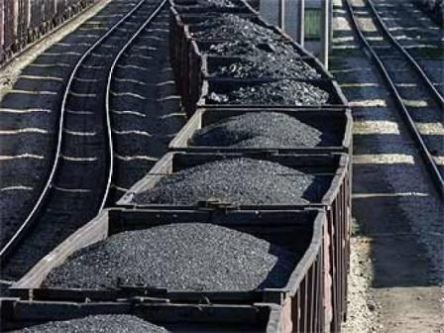
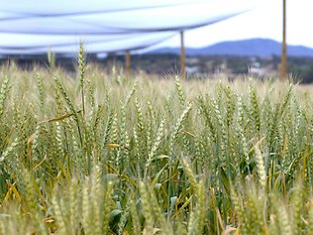
Австралія - ​​світовий лідер за запасами урану, нікелю, свинцю, цинку, бурого вугілля, дорогоцінних опалів, циркону, танталу, рутилу, торію. Вона займає друге місце в світі за запасами бокситів, міді, золота і срібла, четверте місце - за покладами марганцю, п'яте - за запасами залізної руди, шосте - за запасами кам'яного вугілля.

Slide 29
Імпорт
Головними предметами імпорту в країну є комп'ютери, літаки, автомобілі, продукція хімічної промисловості, телекомунікаційне обладнання, ліки, одяг. Близько половини експорту Австралії припадає на продукцію сільського господарства і понад чверть - на продукцію гірничодобувної промисловості.
В імпорті на першому місці за вартістю стоять різні машини і капітальне обладнання (понад трьох п'ятих загальної вартості), ввозить Австралія також споживчі та продовольчі товари, особливо мінеральна сировина і напівфабрикати (нафта і нафтопродукти, фосфати і т.д.).

